Slide 1
9. Valtataisteluja ja kapinoita
Tietoisku: Nuijasodan paikkoja Suomessa
Forum Historia
5

Slide 2
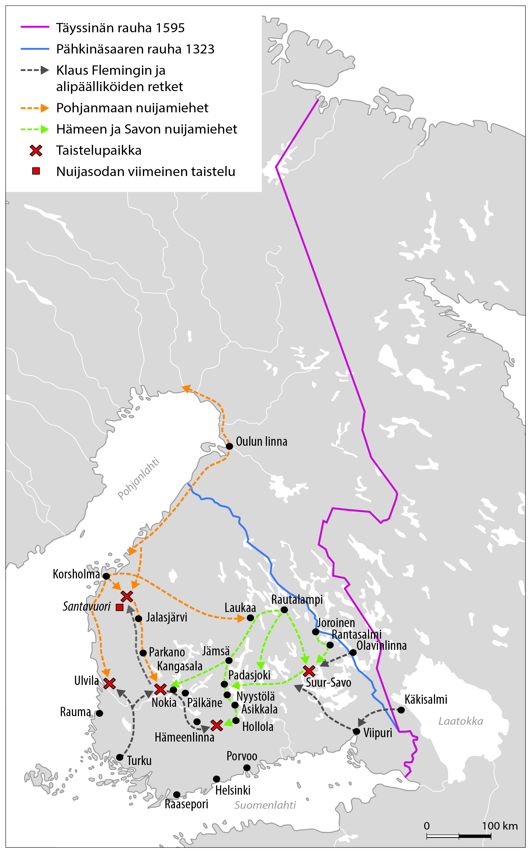
Nuijasota vuosina 1596–1597
Nuijamiehet olivat lähtöisin Pohjanmaalta ja Savosta.
Nuijamiehet toimivat pääosin sisämaassa alueilla, joissa keskushallinnon ote oli heikoin.
Taistelut keskittyivät myös sisämaahan.
Flemingin joukot lähtivät liikkeelle linnoista.

Slide 3
Sota alkaa Pohjanmaalta
Flemingille uskollisten nihtien (jalkaväkisotilaiden) ja talonpoikien yhteenotto Isonkyrön kirkolla 25.11. 1596
Kyröläiset, ilmajokiset ja lapualaiset talonpojat lähtivät liikkeelle, huovien ja Flemingin kannattajien taloja poltettiin ja omaisuutta anastettiin. Talonpojat lopettivat linnaleirin maksamisen
Kapinallisten eli nuijamiesten päälliköksi valittiin Turun linnan vankityrmästä paennut Jaakko Ilkka
Organisoitunut talonpoikaisarmeija lähti etenemään kohti Etelä-Suomea joulukuussa 1596

Slide 4
Nuijamiehet häviävät Nokian taistelun
Hämeenkyrössä joulukuussa 1596 Ilkan nuijamiesjoukko pakotti Flemingin nihdit vetäytymään
Fleming saapui ratsuväkensä ja tykkiensä kanssa Nokialle
Tykkituli aiheutti hajaannusta ja pelkoa nuijamiehissä, samoin Flemingin lupaus lopettaa linnaleiri ja armahtaa nuijamiehet jos he luovuttaisivat päällikkönsä
Flemingit joukot surmasivat satoja pakenevia nuijamiehiä
Jaakko Ilkka otettiin kiinni ja teloitettiin Pohjanmaalla tammikuussa 1597

Slide 5
Nyystölän taistelu
Tammikuussa 1597 Rautalammin ja Keski-Suomen nuijamiehet kohtasivat vastustajan nykyisen Padasjoen Nyystölässä, Päijät-Hämeessä
Flemingin joukkoja johtanut sotapäällikkö Tavast lupasi säästää nuijamiesten hengen, jos nämä antautuisivat
Tavast kuitenkin tapatti lähes 400 antautunutta, mikä pöyristytti monia aatelisiakin

Slide 6
Nuijasotaa Savossa ja Pohjanmaalla
Savossa oli useita yhteenottoja alkuvuodesta 1597, esim. Juvalla ja Rantasalmella. Savon nuijamiehet lyötiin lopullisesti nykyisen Mikkelin Kenkäverossa ns. Suur-Savon taistelussa
Pohjois-Pohjanmaalla nousi toinen kapina-aalto ja esim. Kokkolassa nuijamiehet surmasivat nihtejä
Kapina ja taistelut levisivät jälleen Etelä-Pohjanmaalle, jossa nuijasodan ratkaiseva ja viimeinen taistelu käytiin Kurikan ja Ilmajoen välissä Santavuorella 24.2.1597
Flemingin joukot voittivat nuijamiehet, mutta tällä kertaa antautuneiden henki säästettiin

